Slide 1
Всеукраїнський комплексний інтерактивний конкурс
“Ман-Юніор Дослідник 2016”
Номінація історія
“Геноцид як феномен ХХ сторіччя”
“Забутий геноцид вірмен:
минуло століття трагедії”
“…В світі, загалом, мало хто знає, що протягом декількох років, що передували 1916 року, робилися цілеспрямовані зусилля, щоб знищити весь вірменський народ. Ймовірно, це одна з найбільших трагедій, яка будь-коли осягала яку-небудь групу людей. І не було жодного суду типа Нюрнберзького…”
Джим Картер (39-й президент США, виступ в Білому Домі 16 травня 1978 року)

Slide 2
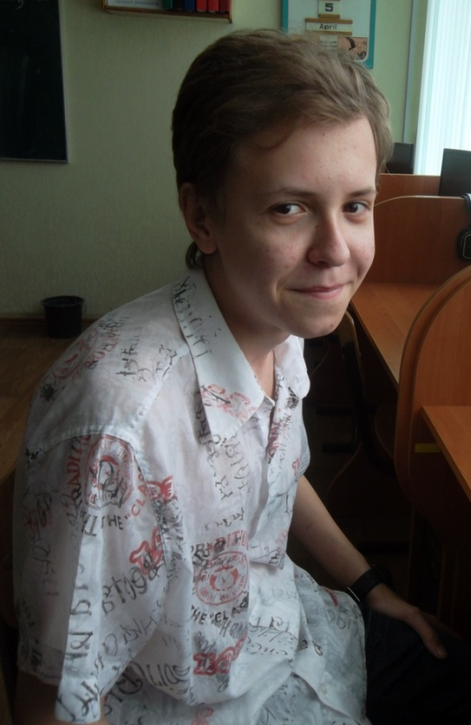
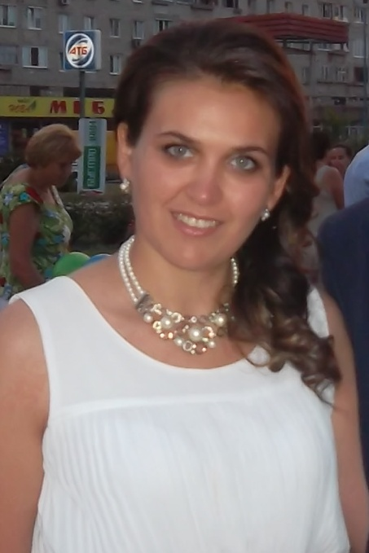
Енергодарська мала академія наук
Учнівської молоді
Тарановський Олександр Ігорович,
вихованець гуртка “Історія України”
Енергодарської малої академії наук учнівської молоді, учень 9 класу
Івженко Аліна Ігорівна,
керівник гуртків ЕМАН

Slide 3
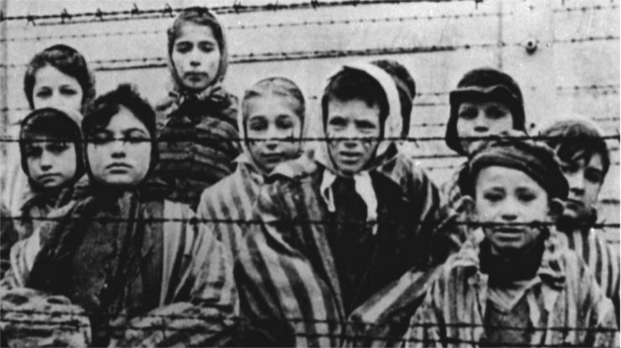
Актуальність теми проекту
Сьогодні від розмов про унікальність Голокосту, суспільство переходить до визначення його безпрецедентності, як одного з аспектів універсальності. Винищення вірмен напередодні першої світової війни, циган під час Другої світової війни – це наслідки політики ненависті. Геноциди першої половини ХХ століття наклали важкий відбиток на подальшу долю народів, щодо яких проводилися геноцидні дії. Був втрачений генофонд багатьох націй, змінена географія їх проживання, знищені культурні надбання.

Slide 4
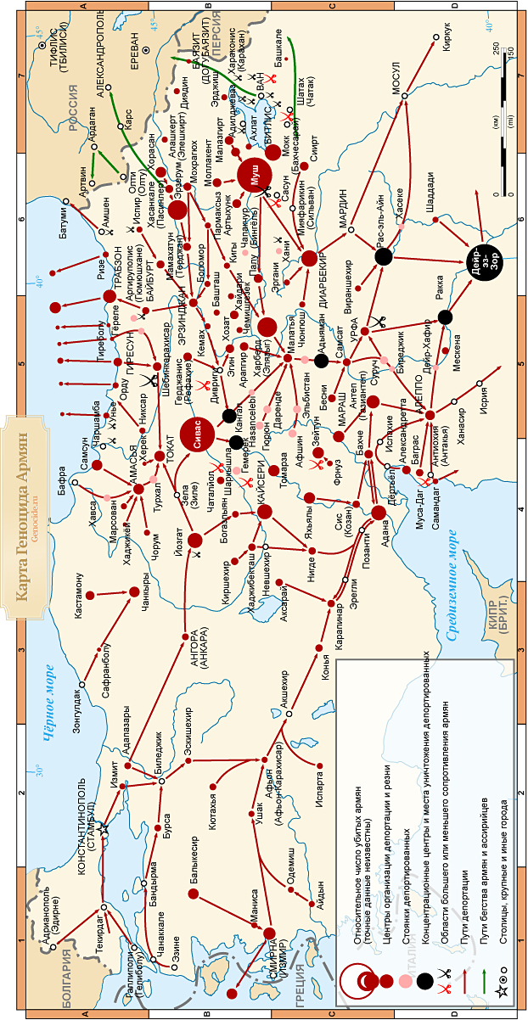
Поширення масових вбивств вірменів

Slide 5
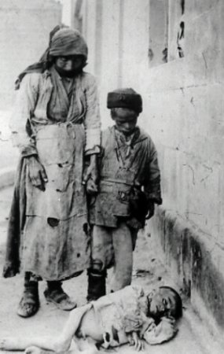
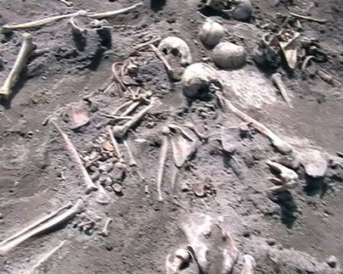
Вірменське питання
Вірменське питання — це сукупність основоположних питань політичної історії вірменського народу як звільнення країни від іноземних загарбників, відновлення суверенної вірменської держави у Вірменському нагір'ї, цілеспрямована політика винищування і викорінювання вірмен шляхом масових погромів і депортацій в кінці ХІХ початку ХХ ст. з боку Османської імперії.
Замучена вірменська дитина
Залишки вірменського населення

Slide 6
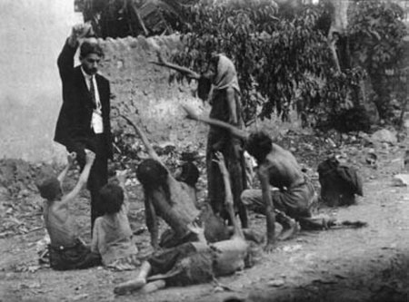
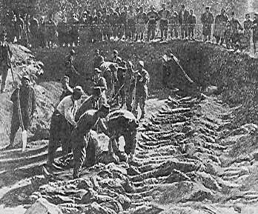
Геноцид вірмен
Геноцидом вірмен називають масове вбивство вірменського населення в Османській імперії під час Першої світової війни. Це побиття було здійснене в різних регіонах Османської імперії урядом младотурок, які були в той час при владі. Перша міжнародна реакція на насильство була виражена в спільній заяві Росії, Франції і Великобританії в травні 1915 року, де звірства проти вірменського народу були визначені як «нові злочини проти людства і цивілізації».

Slide 7
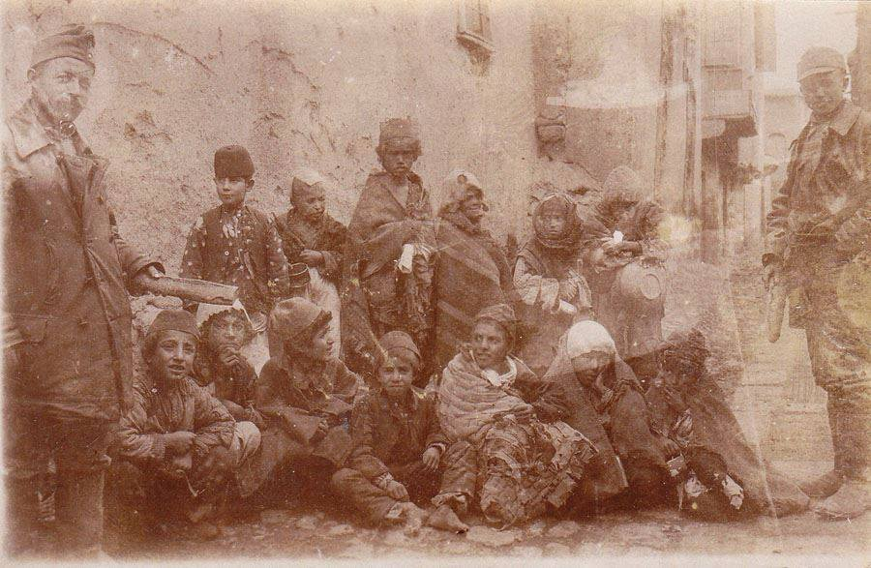
Кількість жертв геноциду
Напередодні Першої світової війни в Османській імперії жили два мільйони вірмен. Близько півтора мільйона було знищено за період з 1915 до 1923 року. Що залишилися півмільйона вірмен були розсіяні по всьому світу.
Причини геноциду проти вірмен
З початком Першої світової війни, младотурецкий уряд, сподіваючись зберегти залишки ослабленої Османської імперії, прийняв на озброєння політикові пантюркизму − створення величезної Турецької імперії, що вбирає в себе все тюркомовне населення Кавказу, Середньої Азії, Криму, Поволжя, Сибіру, і що тягнеться до кордонів Китаю. Політика тюркизма передбачала тюркизацию всіх національних меншин імперії. Вірменське населення розглядалося головною перешкодою для реалізації цього проекту.
Бездомні вірменські сироти. Фото 1915 року

Slide 8
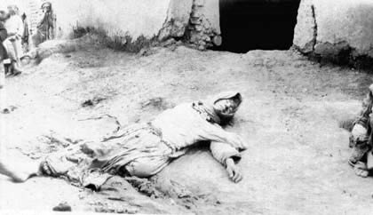
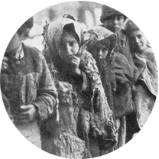
7 фаз геноциду вірмен
І фаза. “Класифікація”
Диференціація населення. Розділення людей по етнічній, расовій, релігійній або національній приналежності: турки (мусульмани) Османа, а вірмени (не мусульмани, християни).

Slide 9
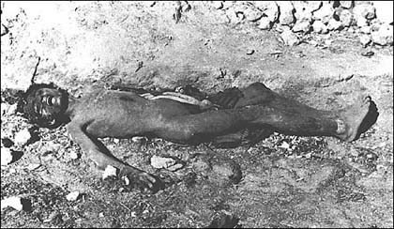
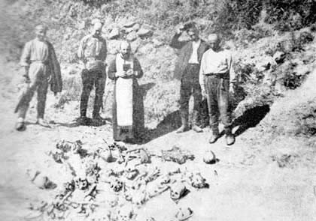
ІІ фаза
“Затвердження символів”
Імена і символи, що асоціюються з класифікацією: будучи християнами, вірмени прирівнюються до громадян другого сорту (гявур, невірний)

Slide 10
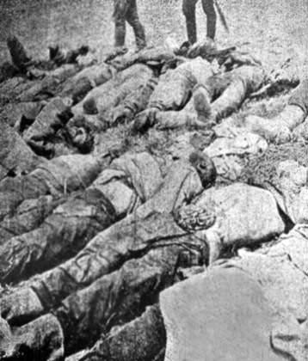
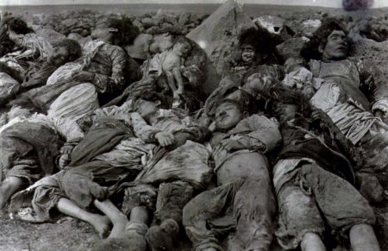
ІІІ фаза .“Заперечення людяності”
Заперечення злочинцями того, що їх жертва - людина: жертви класифікуються, як нижча ланка. Турки розглядали погане відношення до вірмен як прояв гуманності, застосовуючи по відношенню до вірменського населення обмежувальні закони. Ця фаза супроводжувалася депортацією і «маршами смерті» жінок, дітей і людей похилого віку в сирійську пустелю, де сотні тисяч людей були убиті турецькими солдатами, жандармами і курдськими бандами, або гинули з голоду і епідемій. Тисячі жінок і дітей піддалися насильству.

Slide 11
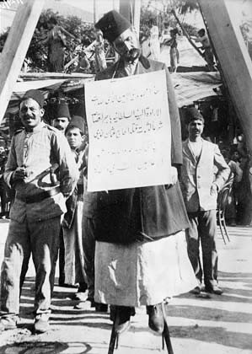
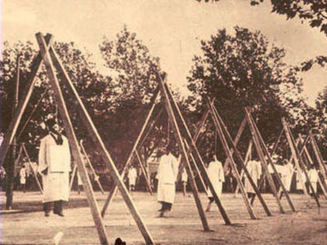
IV фаза. “Організація”
Відповідальна за жорстокі дії і погроми була центральна влада, яка часто використовувала спеціальні військові підрозділи або військові частини. Центральна община партії младотурок, використовувала «дивізіон м'ясників», що складається із звільнених з в'язниць злочинців, роздільних на загони-вбивці. Саме на такий контингент спиралася центральна влада, задля знищення вірменського населення.

Slide 12
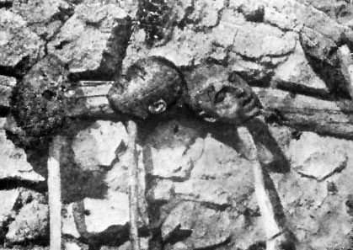
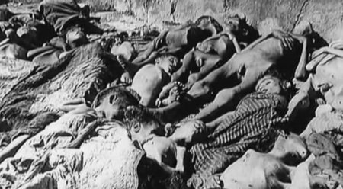
V фаза. “Підготовка”
На цьому етапі жертви були виявлені і відособлені, майно у них вилучене, почалися масові депортації. Вірменські військовослужбовці обеззброєні, використовується примусова праця, вірменське керівництво засуджено до страти, починаються “марші смерті”, погроми стали очевидними.

Slide 13
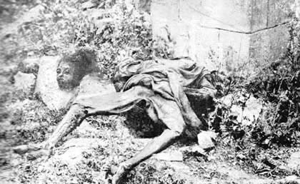
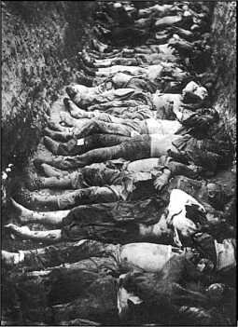
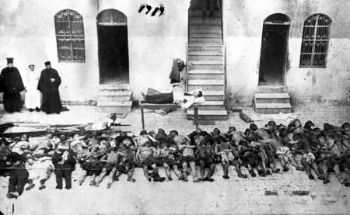
V І фаза. “Масове винищення”
Масові вбивства жертв з боку злочинної влади, депортації, розстріли, вигнання в сирійські пустелі, газові і задушливі атаки і підпали. На цьому етапі йшло повне знищення вірмен

Slide 14
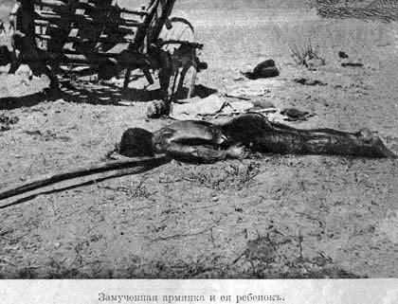
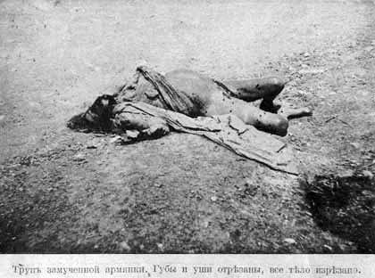
V ІІ фаза.
“Заперечення звинувачень
у геноциді сучасну Туреччину”
Туреччина традиційно відкидає звинувачення в масовому знищенні понад півтора мільйона вірмен у роки Першої світової війни і вкрай болісно реагує на критику з боку Заходу з цієї проблеми. Визнання геноциду вірмен є обов’язковою умовою для вступу Туреччини в ЄС.

Slide 15
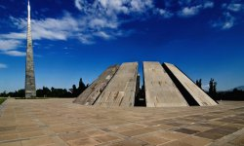
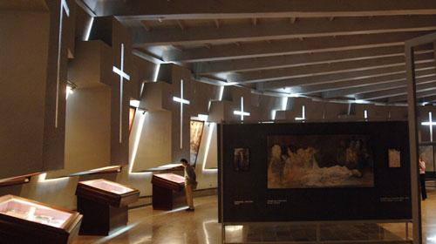
Музей-інститут Геноциду вірмен
(м. Ереван, Вірменія) – вічна пам’ять
Будівля музею була побудована на схилі гори, на території меморіалу пам’яті геноциду вірмен. З даху музею можна побачити гору Арарат і Араратськую долину. За задумом архітекторів, будівля музею, що майже повністю знаходиться під землею, − це як би гробниця, в яку потрапляють відвідувачі, а круглий простір – це, нібито людина потравляє до аду, як колись вірмени в свій час пройшли цей шлях жахіття.

Slide 16
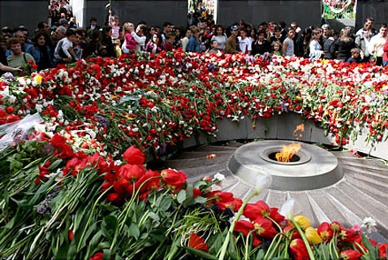
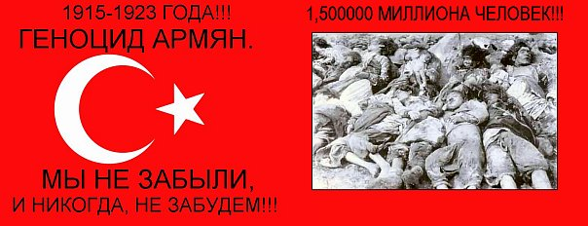
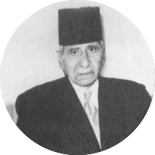
Пам’ять про геноцид вірменів
24 квітня День пам’яті жертв геноциду вірменського народу.
«Кто может описать те чувства, которые испытывает наблюдатель, думая об этой героической и одновременно несчастной нации?! Армянская нация, та смелая нация, которая поражала мир своим мужеством, решимостью, развитостью, своими обширными знаниями, которая ещё вчера была самым сильным и высококультурным этносом Османской империи, уничтожена, и от неё осталась только память».
Файез эль-Гусейн арабский публицист, 1917

Slide 17
Дякую за увагу!!!

